Slide 1
Оптимизация светофорного регулирования с помощью программы моделирования транспортных потоков
Руководитель: Тюкачев Николай Аркадиевич
Магистрант: Нечипоренко Виталия Андреевна

Slide 2
Введение
Объектом исследования является транспортный поток перед регулируемым перекрестком.
Предметом исследования являются параметры, характеризующие транспортный поток в заторовом и предзаторовом состоянии на регулируемом перекрестке: плотность, интенсивность транспортного потока, пропускная способность перекрестка, продолжительность цикла светофора.

Slide 3
Постановка задачи
Провести имитационное моделирование улично-дорожной сети
Реализовать адаптивный способ управления режимом работы светофора и оценить его эффективность на заданной модели перекрестка

Slide 4
Методы предотвращения заторовых явлений
строительство объездных дорог
создание автоматизированных систем управления дорожным движением с адаптивным регулирование светофорных объектов
использование устройств навигации, при помощи которых через спутник отражается информация о создавшейся ситуации на УДС (интернет-ресурсы Яндекс и Google).

Slide 5
Моделирование транспортных потоков
Классификация моделей транспортных потоков и программных продуктов, их реализующих, по типу решаемых задач
Notes:
Дис. Наумова стр. 22

Slide 6
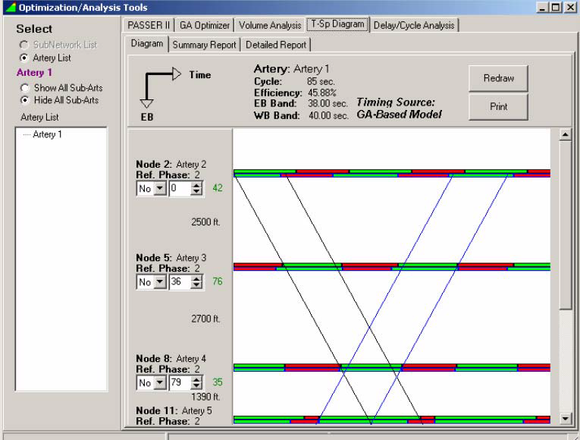
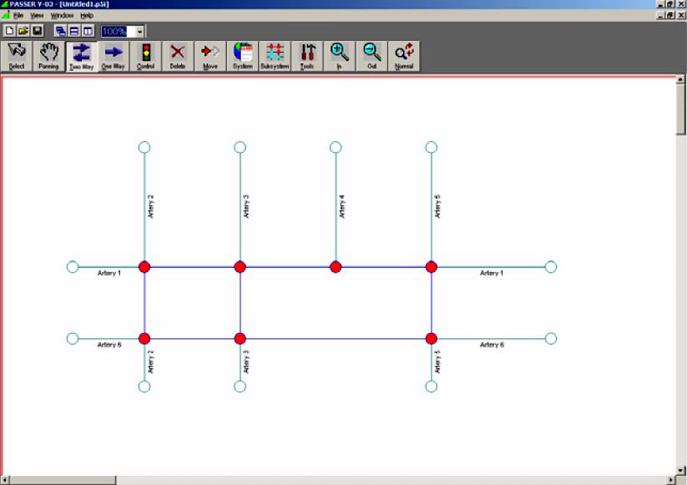
Passer. Оптимизирует длину цикла регулирования на пересечениях и его смещение. Рассчитывает также длины тактов регулирования, но не проектирует систему фаз регулирования.

Slide 7
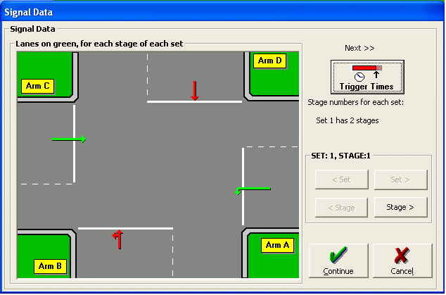
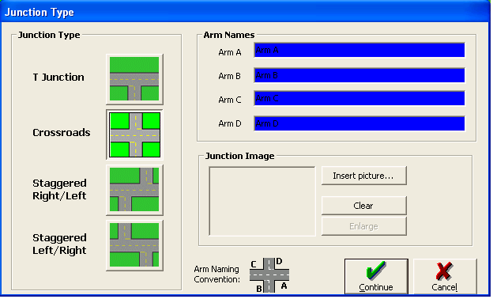
OSCADY – Программа, разработанная для проектирования регулируемых пересечений с оценкой длин очередей и транспортных задержек. Также на основе исходных данных программа выдает информацию о вероятности дорожно-транспортных происшествий на пересечении.

Slide 8
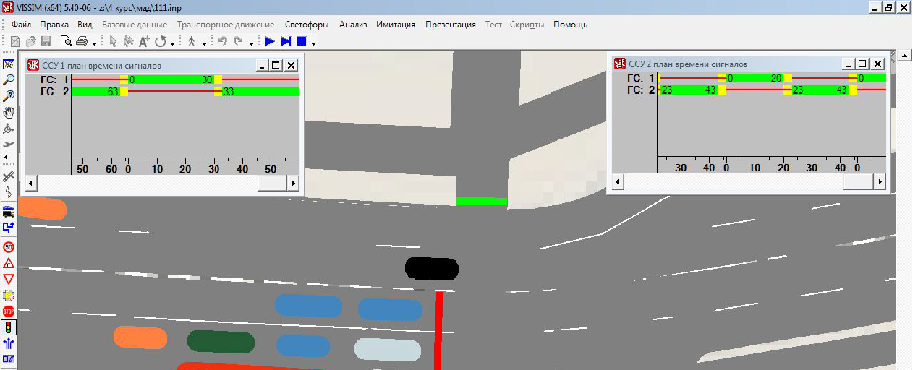
PTV Vision Vissim
Рис. 8 Модель движения транспортных средств
Notes:
VISSIM – моделирование любых видов транспорта на микроуровне, моделирование работы сигнальных устройств, прогнозирование транспортных пробок, выбор оптимальной организации движения на перекрестке и оценка пропускной способности для каждого варианта движения.

Slide 9
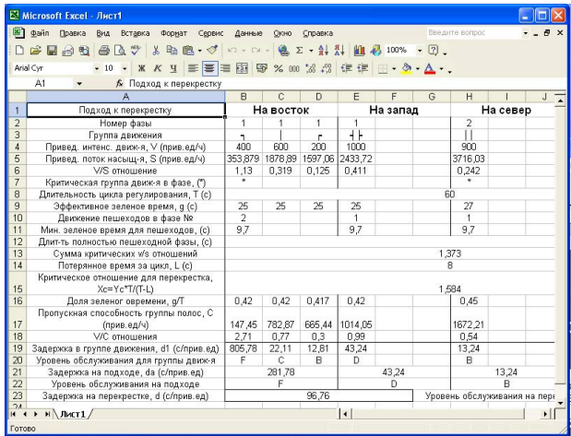
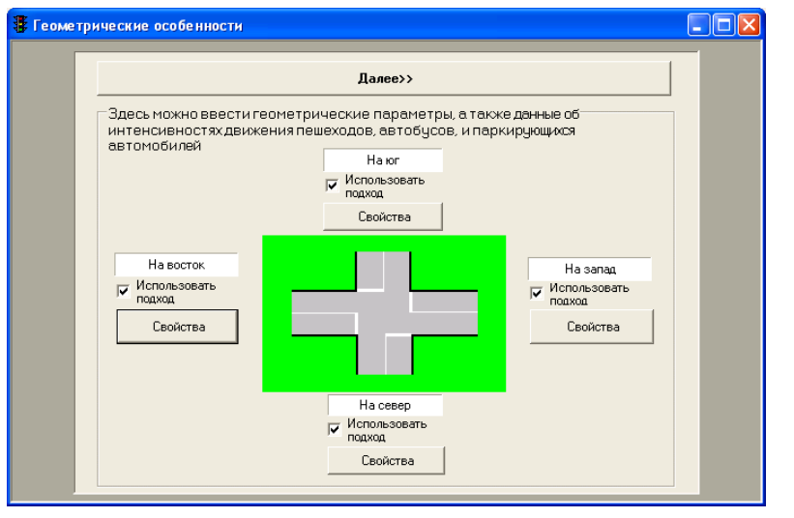
Программа Светофор
Notes:
СВЕТОФОР – Проектирование режимов жесткого регулирования при пофазном управлении движения. Оценка эффективности режимов
регулирования. Программа предоставляет расчет задержек регулирования на всех элементах регулируемого пересечения (полоса, группа движения, подход,
перекресток в целом).
В программе можно изменять такие параметры, как длительности цикла регулирования и основных тактов, потерянное время в начале и в конце фазы,
количество фаз регулирования (до пяти фаз), интенсивности движения по всем направлениям на перекрестке, количество полос на каждом из подходов, их
ширину и виды движения на них. Также представляется возможным учитывать влияние на движение транспорта, вызванное такими внешними факторами, как
движение пешеходов, наличие парковок, наличие остановочных пунктов общественного транспорта и влияние предыдущего светофорного объекта на
рассматриваемый перекресток.

Slide 10
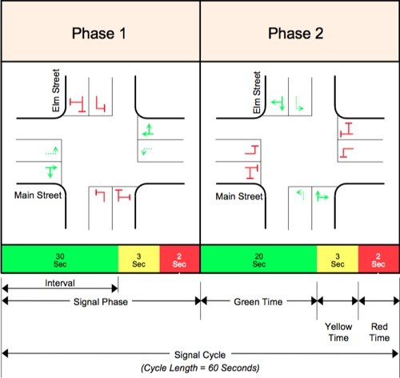
Понятия цикла, фазы, интервала
Notes:
Адаптивные (интеллектуальные) системы управления дорожным движением – это системы, которые изменяют режим работы светофоров в соответствии с текущей ситуацией на дороге.
Фазой регулирования называется совокупность основного и следующих за ним промежуточных тактов.
Такт регулирования (Interval). Период действия определенной комбинации светофорных сигналов
Циклом регулирования называется периодически повторяющаяся совокупность всех фаз.
Под режимом светофорного регулирования понимаются длительность цикла, а также число, порядок чередования и длительность составляющих цикл тактов и фаз.
В случае адаптивного регулирования на пересечении может меняться не только длительность какого-либо такта регулирования, но и сама структура ре-жима регулирования, а именно сочетание и последовательность фаз регулирования.

Slide 11
Инновационная идея адаптивного светофора
Адаптивные (интеллектуальные) системы управления дорожным движением – это системы, которые изменяют режим работы светофоров в соответствии с текущей ситуацией на дороге.
Адаптивное управление как способ автоматизирования движения транспортных потоков на регулируемых перекрестках: URL -
http://www.innoros.ru/innovation-idea28/ideas/adaptivnoe-upravlenie-kak-sposob-avtomatizirovaniya-dvizheniya-transportnykh

Slide 12
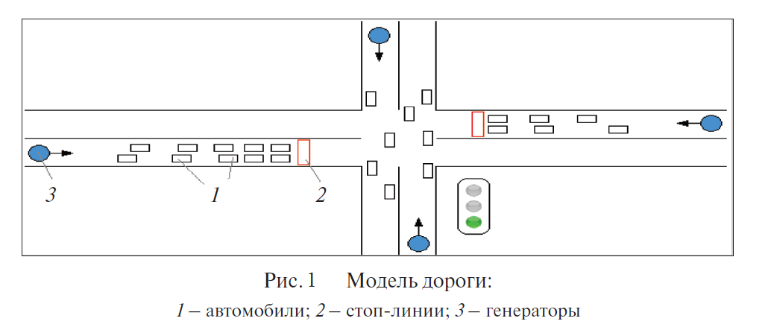

Slide 13
